Slide 1
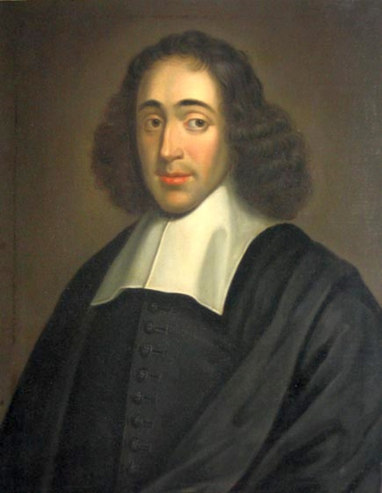
Literatuur en identiteit in de Gouden Eeuw
Presentatie behorend bij de
podcast ‘Literatuur en identiteit’
van 26 mei 2020
Aflevering 5: Literatuur en vroege Verlichting

Slide 2
De Republiek in ‘verval’ na 1670?
Ja
Politieke en militaire dominantie op het wereldtoneel verdwijnt
Minder zelfbewuste literaire cultuur na de dood van Vondel (1679)
Nee
Economische teruggang zet pas echt in na 1700
Intellectueel gezien blijft de Republiek nog tot ca. 1730 toonaangevend
Le magasin de l’univers / The bookshop of Europe
Plaats van levendig debat (o.a. in de geleerdentijdschriften, zoals de Boekzaal van Europe van Pieter Rabus)
Na 1685: verzamelplaats van intellectuele vluchtelingen uit Frankrijk (hugenoten)

Slide 3
Opbouw van dit college
Literatuur en geleerdheid (5b)
De radicale Verlichting van Spinoza (5c)
Spinoza en de Nederlandse pornografie (5d)

Slide 4
Literatuur en geleerdheid
In de 16e/17e eeuw zijn de rollen van wetenschapper, intellectueel en (literair) auteur nog niet zo strak van elkaar gescheiden als nu; deze rollen komen samen in de aanduiding geleerde
Deze geleerden treffen elkaar ‘virtueel’ in de Republiek der Letteren
Twee concepten die ons helpen de wisselwerking tussen literatuur en geleerdheid in de late 17e eeuw beter te begrijpen
History of knowledge
Verlichting

Slide 5
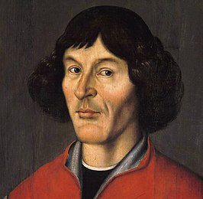
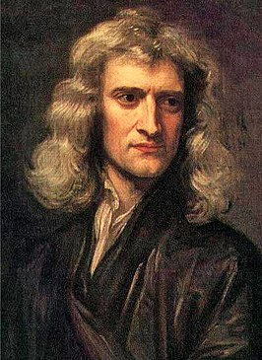
History of knowledge (kennisgeschiedenis)
Traditioneel: wetenschapsgeschiedenis → de wording van de moderne natuurwetenschappen
17e eeuw: wetenschappelijke revolutie
Maar dit is heel teleologisch gedacht
Het nieuwe perspectief: history of knowledge
Wat geldt op een bepaald moment in de geschiedenis als (ware) kennis en op welke gronden?
Rol van artistieke uitingen als bronnen van kennis

Slide 6
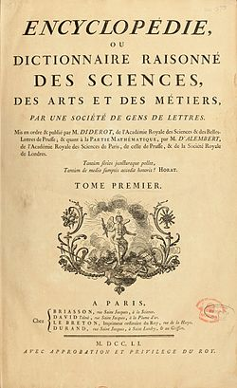
Verlichting
Nauw verwant aan history of knowledge, maar daarnaast ook heel sterk een culturele en politieke notie → emancipatie van het individu/de gewone burger
In de eerst plaats een historisch begrip: aanduiding van een beweging of tijdvak
Oorspronkelijk vooral gekoppeld aan het Franse intellectuele en filosofische debat rond het midden van de achttiende eeuw
Tegenwoordig veel breder gezien, met meer oog voor de diversiteit – geografisch, temporeel én inhoudelijk
Franse/Schotse/Nederlandse/etc. Verlichting
(Vroege) radicale Verlichting
Gematigde Verlichting
Religieuze Verlichting

Slide 7
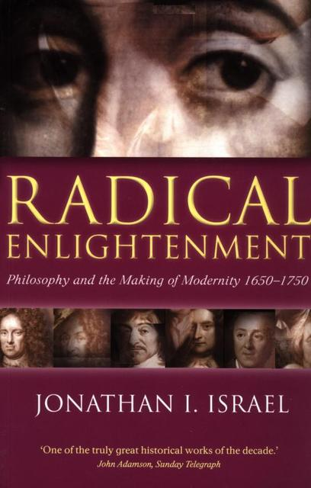
Jonathan Israel, Radical Enlightenment. Philosophy and the Making of Modernity, 1650-1750. Oxford 2001.

Slide 8
Het denken van Spinoza
Spinoza: de persoon en zijn ideeën
Spinoza als radicale Verlichter
Spinoza en de Nederlanders
Spinoza en de Nederlandse pornografie

Slide 9
Spinoza: de persoon en zijn ideeën
Baruch Spinoza (1632-1677)
Portugese Jood uit Amsterdam
Op zijn 23e verbannen uit de Joodse gemeenschap
Belangrijkste boeken: Tractatus Theologico-Politicus (1670) en Ethica (1677)

Slide 10
Spinoza: de persoon en zijn ideeën
Baruch Spinoza (1632-1677)
Verkeert in kringen van dissenters
Navolger en criticus van René Descartes
Gelooft in één oneindige substantie: Deus sive Natura (God of Natuur)

Slide 11
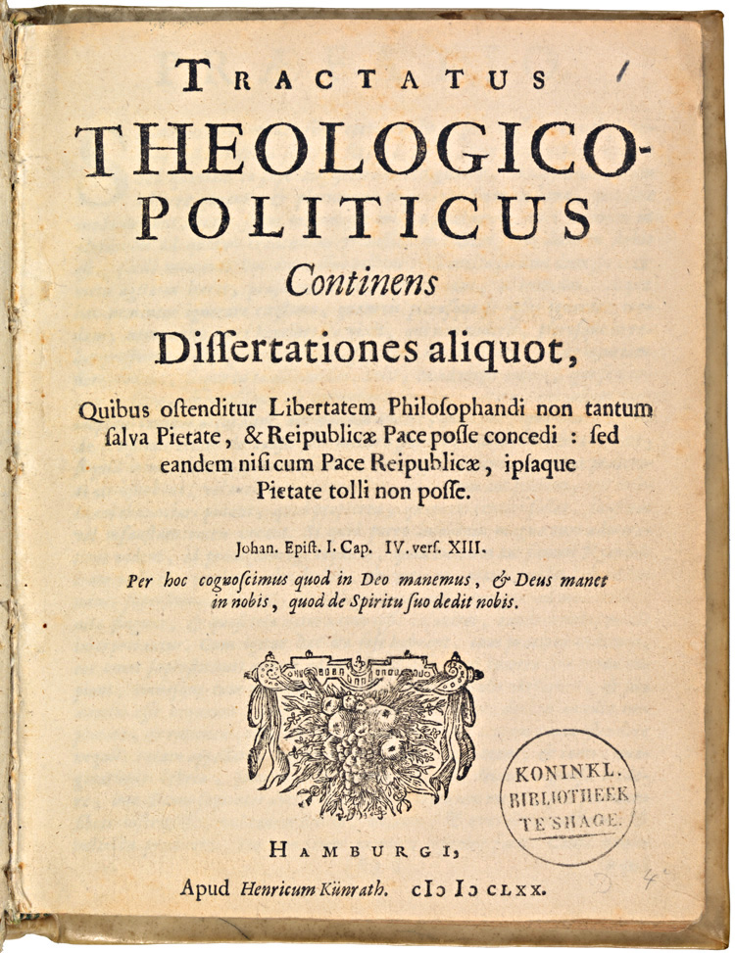
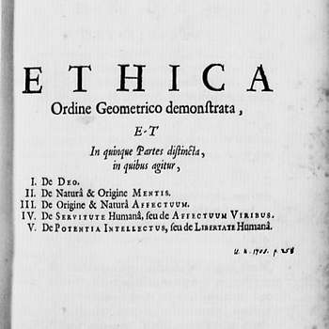
Spinoza: de persoon en zijn ideeën
Radicale aspecten van Spinoza’s filosofie
Onpersoonlijke God
Ontkenning bestaan onsterfelijke ziel
Verwerping van het bestaan van de Voorzienigheid
De Bijbel als historisch document

Slide 12
Spinoza: de persoon en zijn ideeën
Het spinozisme als ketterse stroming
Ontkenning christelijke leer → atheïsme
Ontkenning bestaan van het onstoffelijke (geest, ziel) → materialisme
Scepsis richting gevestigde autoriteiten → anarchisme

Slide 13
Spinoza als radicale Verlichter
Jonathan Israel, Radical Enlightenment. Philosophy and the Making of Modernity, 1650-1750. Oxford 2001.

Slide 14
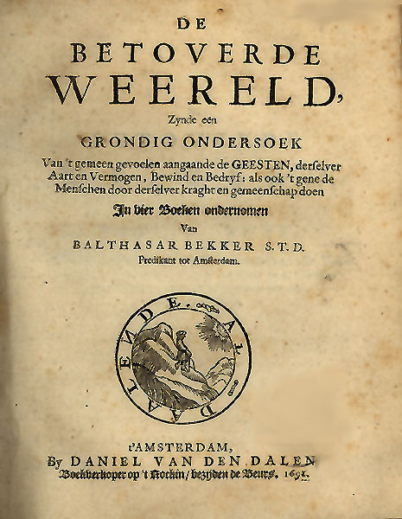
Spinoza en de Nederlanders
Spinoza zelf
Schreef in het Latijn
Werk moeilijk toegankelijk
Zijn netwerk
Diverse Nederlandse schrijvers en denkers
Verbreiden Spinoza’s ideeën in bredere kring
Voorbeelden:
Adriaan Koerbagh (1633-1669)
Balthasar Bekker (1634-1698)

Slide 15
Klein excurs over de roman
Twee betekenissen van het woord ‘roman’
Narratief fictioneel proza van een zekere lengte (≠ novelle, kort verhaal)
Middeleeuws verhaal in de volkstaal (romance), geschreven in verzen (ridderepiek, dierenepiek)

Slide 16
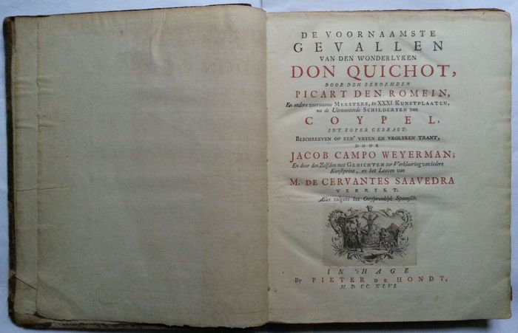
De roman (in de zin van narratief fictioneel proza) in de 16e/17e eeuw
Nog geen erkend literair genre (want: proza)
Al wel sinds 16e eeuw binnen Europa beoefend
Begonnen met de omzetting van middeleeuwse ridderepiek in proza
Twee vroege Europese klassiekers in het genre
François Rabelais, Gargantue en Pantagruel (1532-’64)
Cervantes, Don Quijchote (1605, 1615)

Slide 17
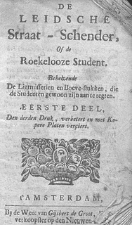
De roman (in de zin van narratief fictioneel proza) in de 16e/17e eeuw
17e eeuw: hoogtijdagen van de picareske roman (schelmenroman)
Oorsprong: Spanje
Van daaruit verspreid over de rest van Europa
1670-1700: korte bloeiperiode van de roman in de Republiek
Nadruk op realisme
Situering in een stedelijk milieu
Pornografische romans

Slide 18
Spinoza en de Nederlandse pornografie
Inger Leemans, Het woord is aan de onderkant. Radicale ideeën in pornografische romans (1670-1700). Nijmegen 2002.

Slide 19
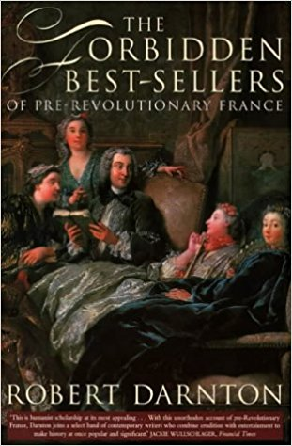
Spinoza en de Nederlandse pornografie
Pornografie en radicale filosofie
Beide onderdeel van het domein van de clandestiene literatuur
Blijken in de periode tot 1800 ook inhoudelijk op elkaar te betrekken: pornografische romans leveren een praktijkdemonstratie van de radicale filosofische ideeën

